Slide 1
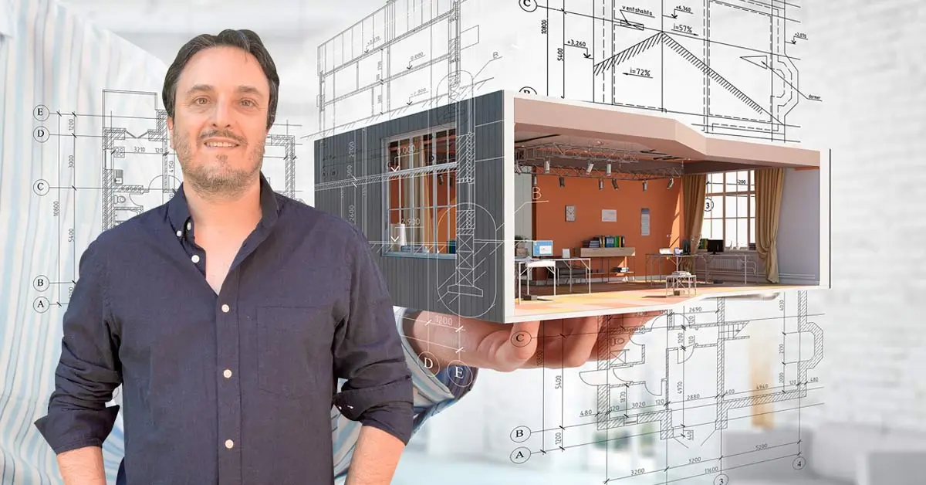

Slide 2
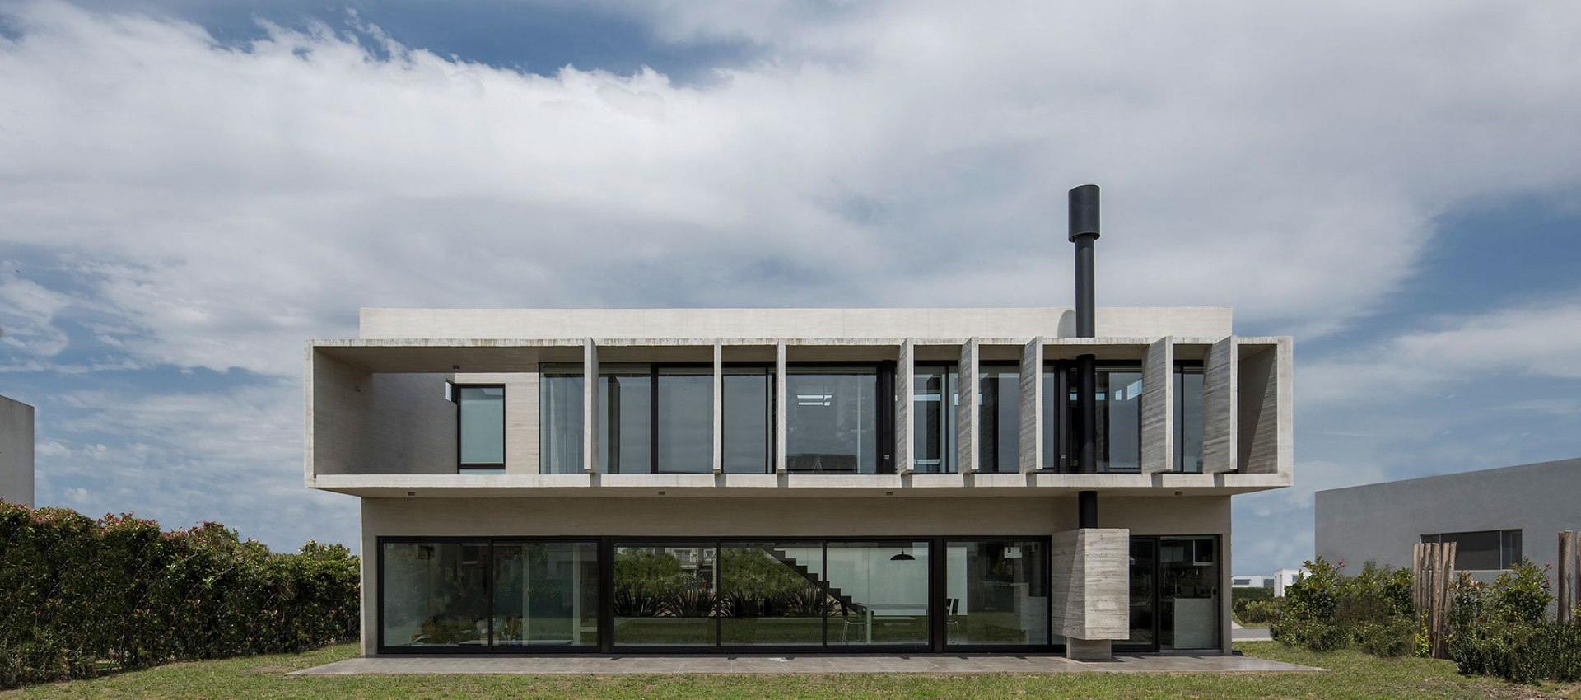

Slide 3
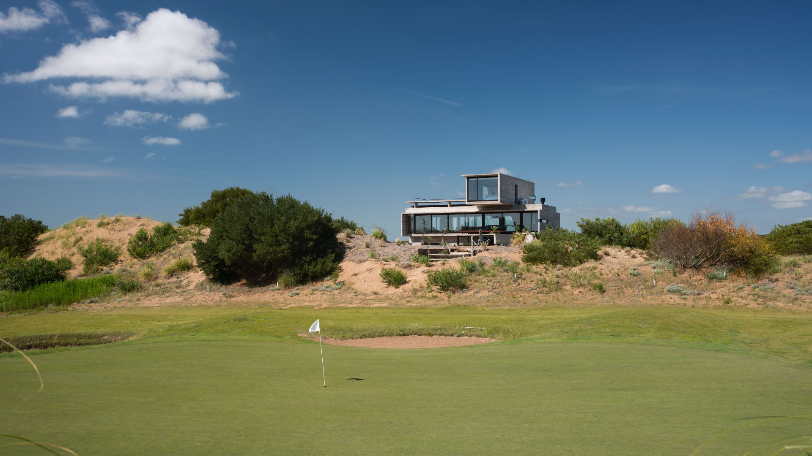
CASA GOLF

Slide 4
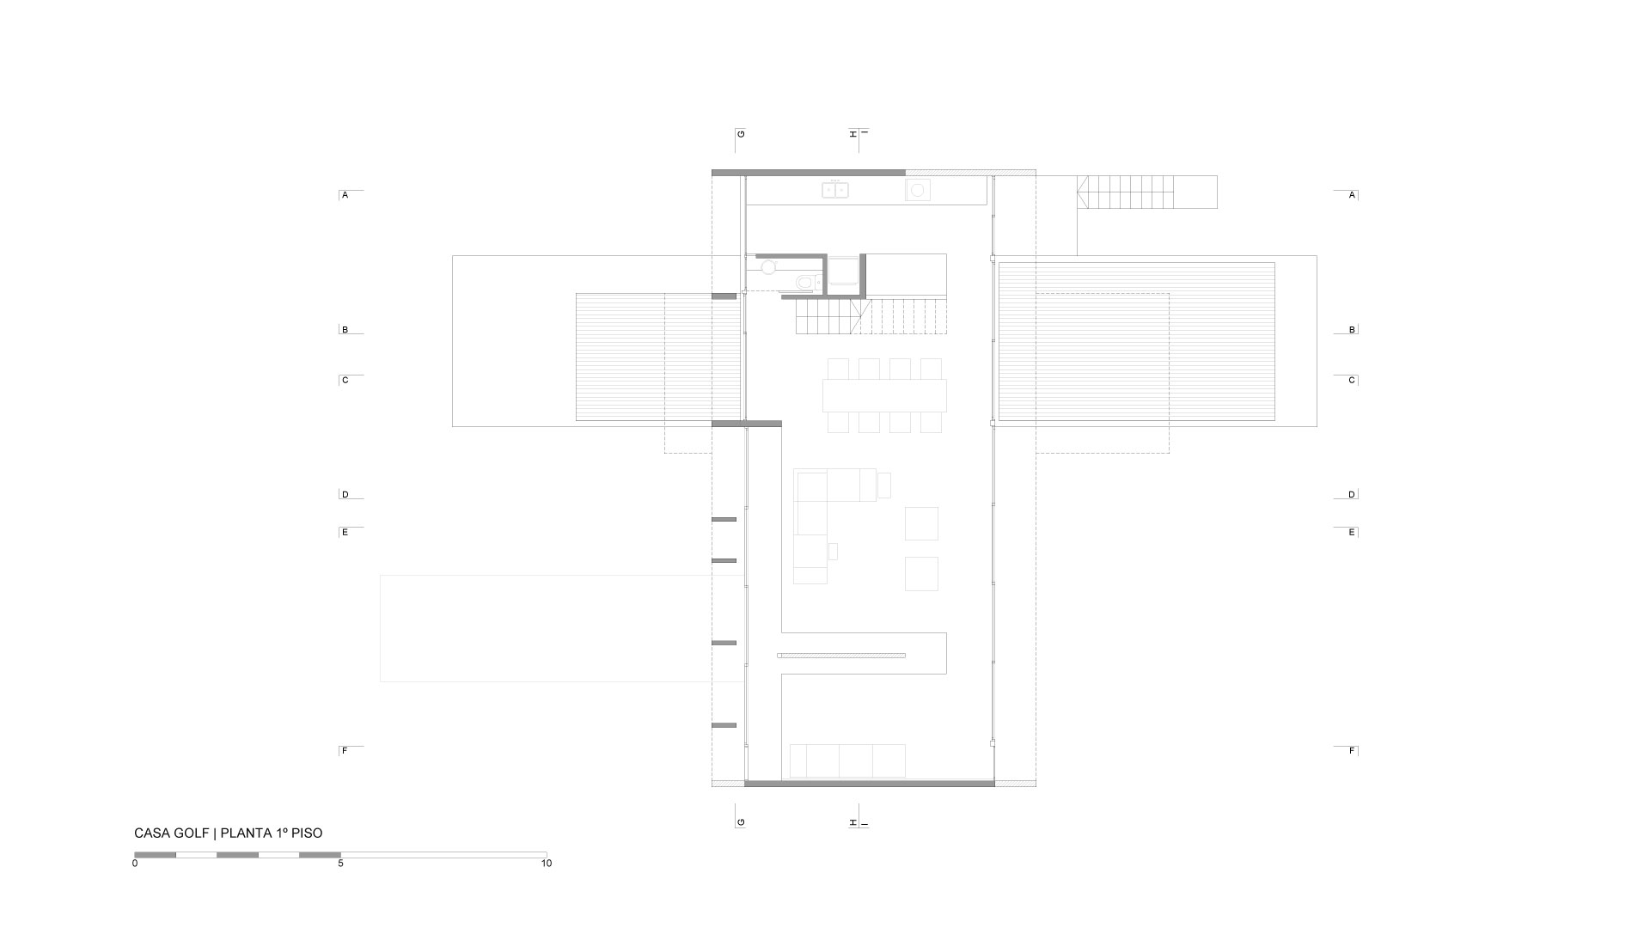

Slide 5
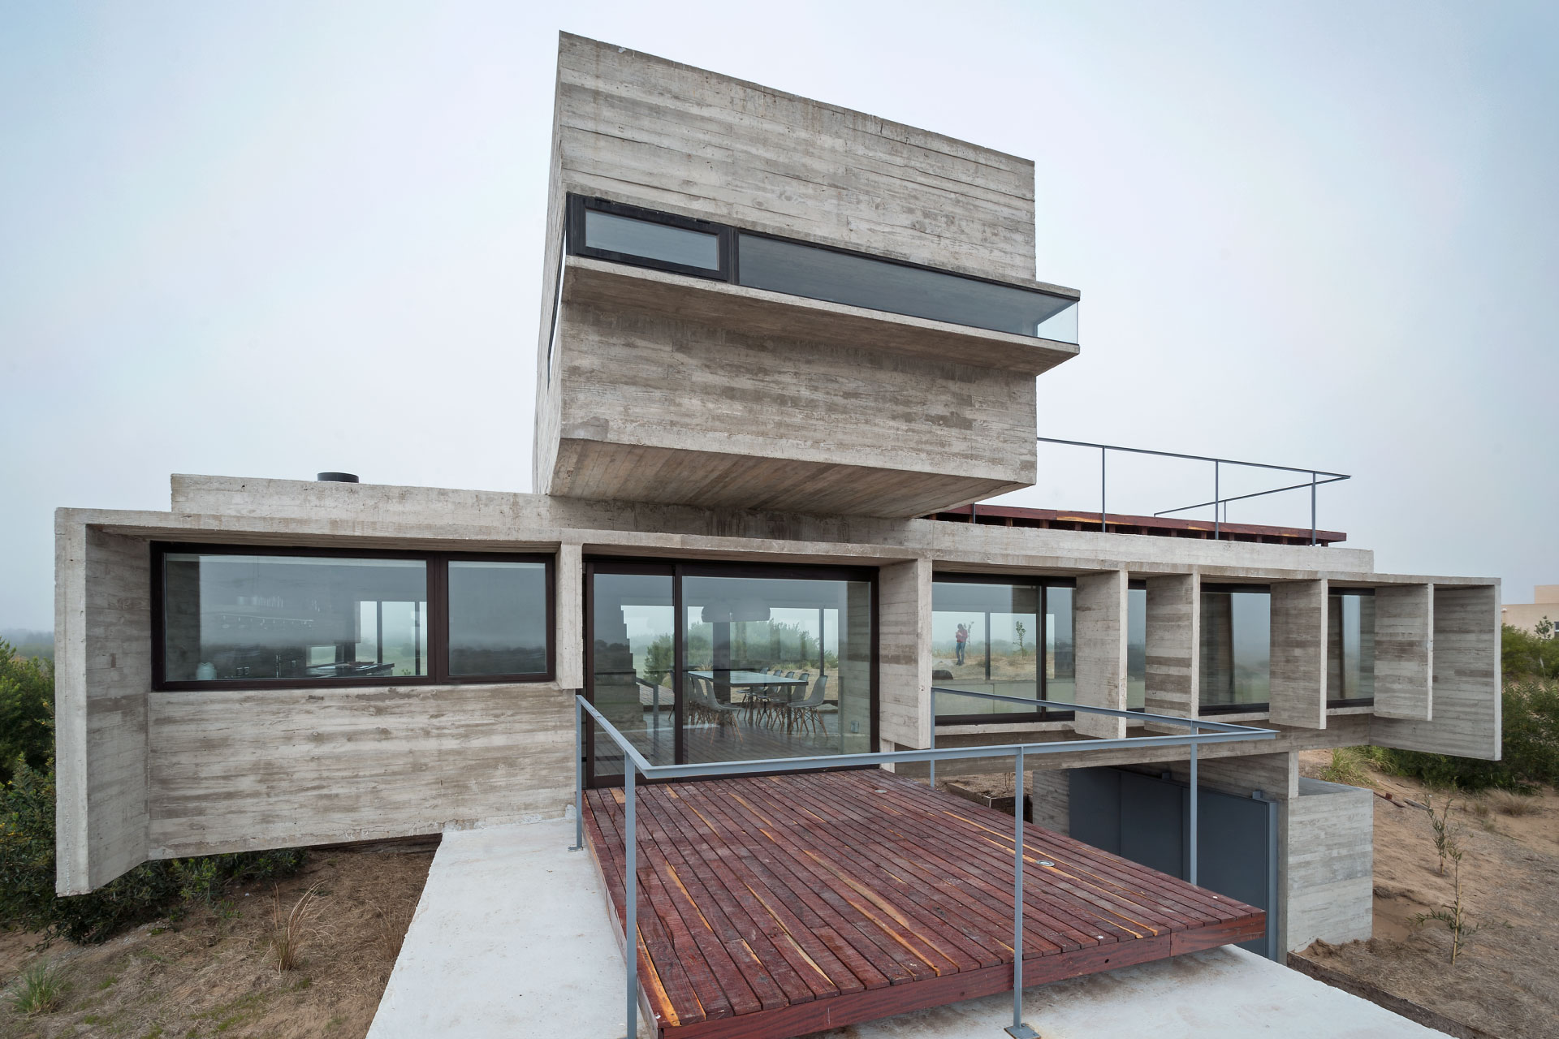

Slide 6
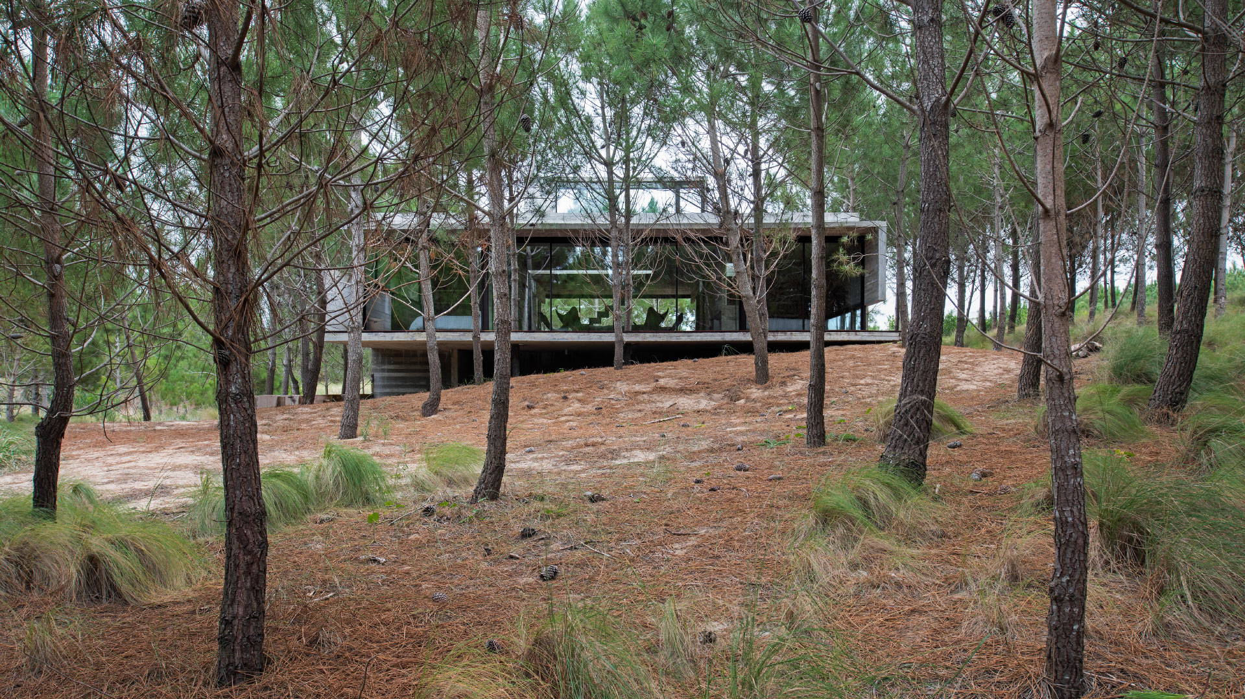
CASA L4

Slide 7
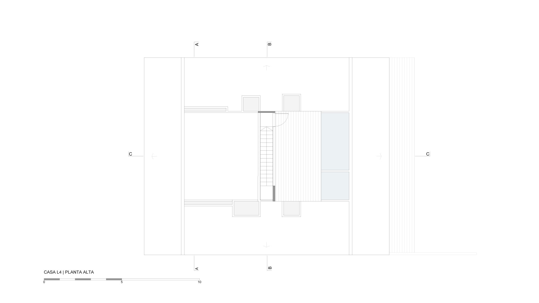

Slide 8
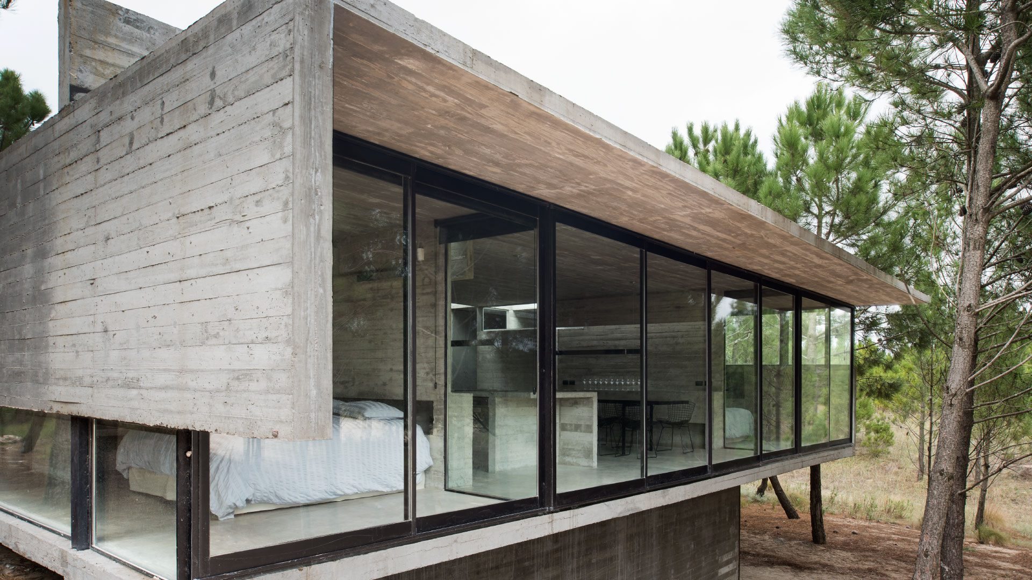

Slide 9
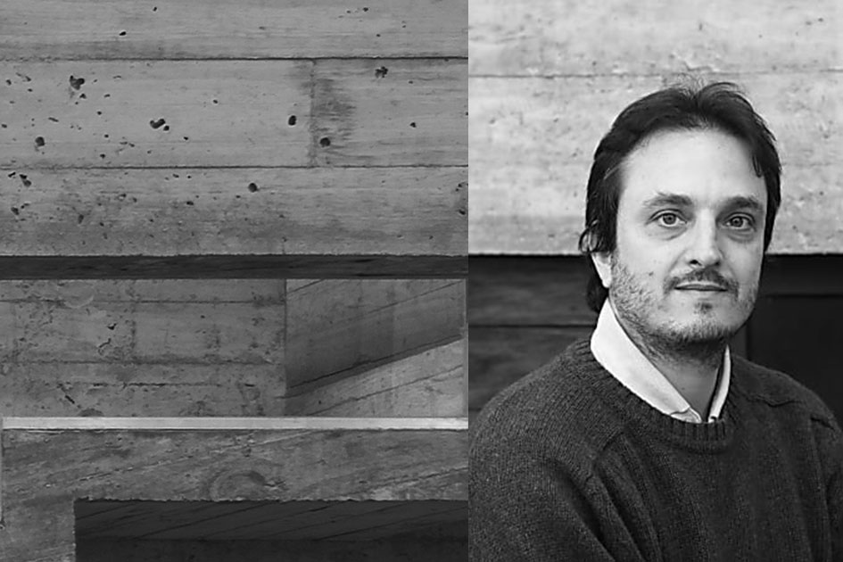

Slide 10
BIBLIOGRAFÍA
https://www.bausource.com/3656/luciano-kruk/
https://lucianokruk.com/
https://www.larepublica.net/noticia/no-se-le-puede-pedir-a-un-arquitecto-darle-sostenibilidad-al-mundo-luciano-kruk-arquitec

